Slide 1
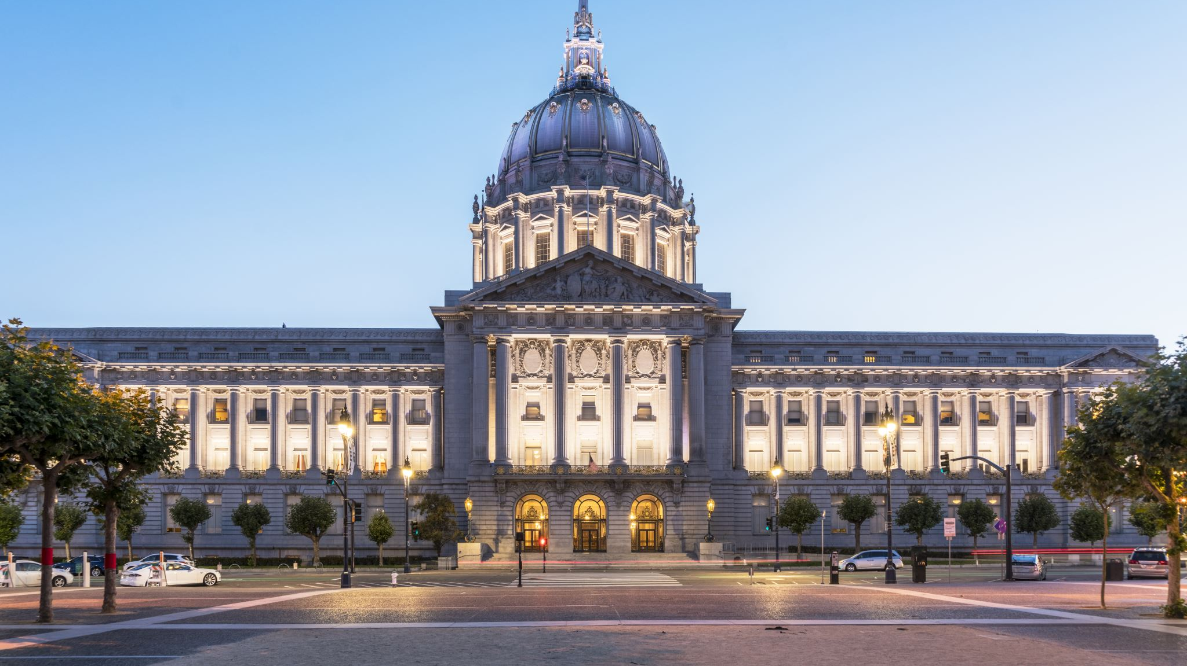
Московский физико-технический институт
Доклад студента 4-го курса ИВТ
Суркова А. А.

Slide 2
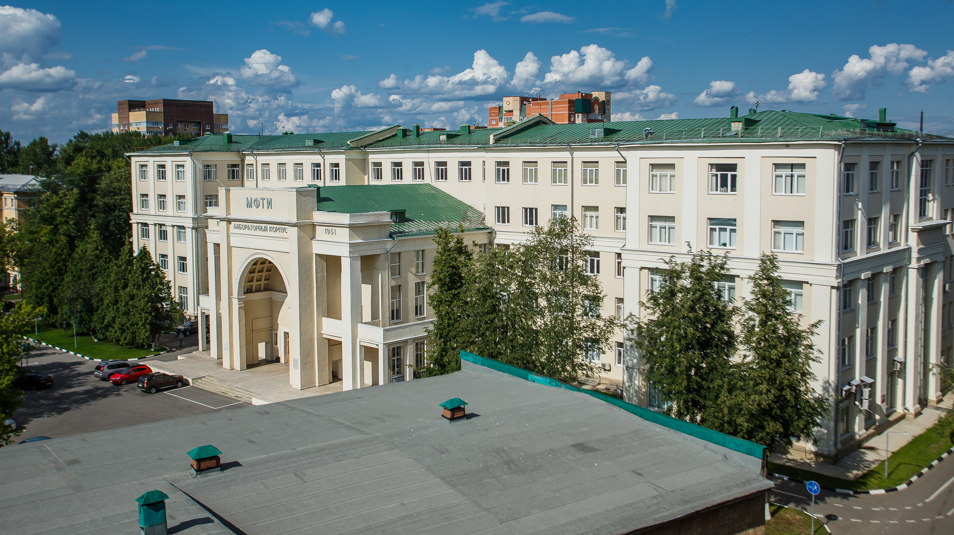
МФТИ как национальный исследовательский университет
Статус НИУ присвоен в 2009 году
Физтех-школы: ФПМИ, ФРКТ, ФАКТ
20+ лабораторий в области ИТ и компьютерных наук
Интеграция образования и фундаментальной науки

Slide 3
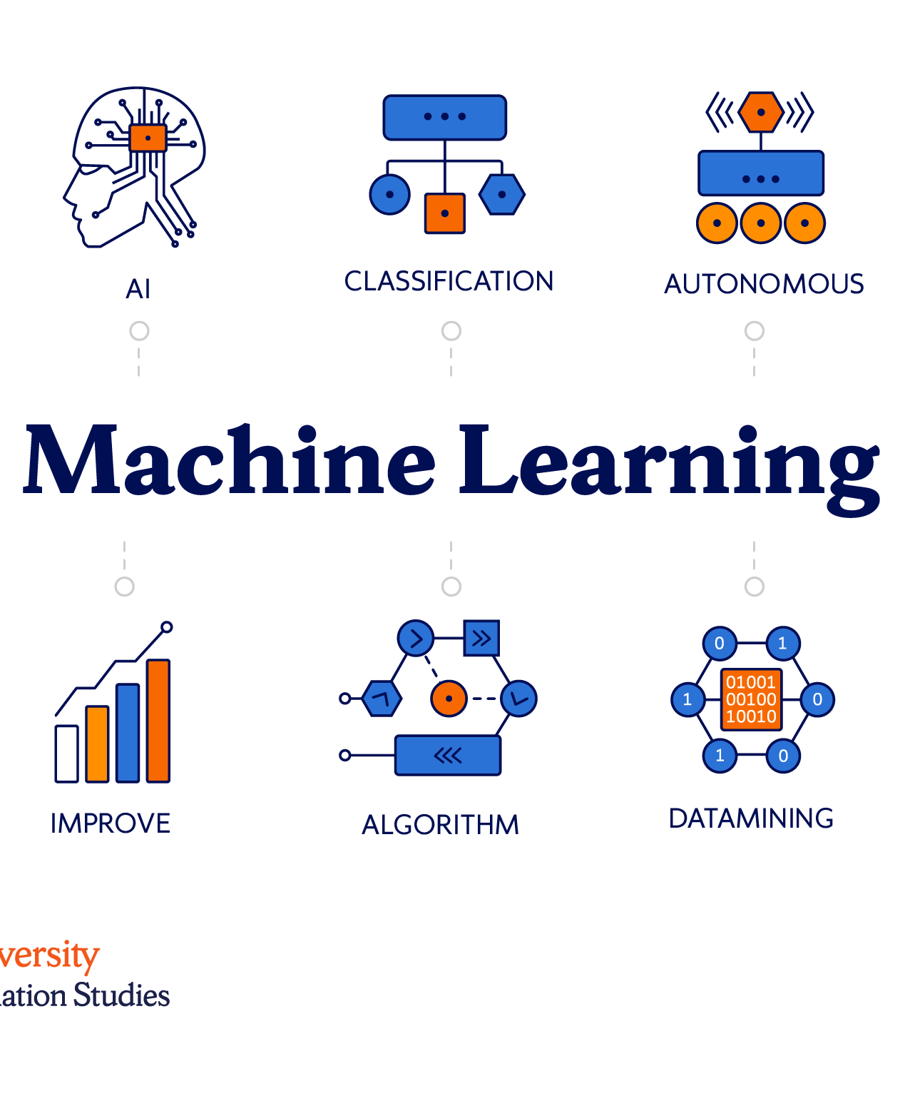
Искусственный интеллект и машинное обучение
Разработка нейросетевых алгоритмов
Компьютерное зрение и распознавание образов
Интеллектуальный анализ больших данных
Прогнозная аналитика и рекомендательные системы
Распознавание типов активности по данным сенсоров

Slide 4

Высокопроизводительные вычисления и киберсистемы
Распределенные вычисления в недетерминированной среде
Разработка оптимизирующих компиляторов
Проектирование цифровых микропроцессоров
Энергоэффективные вычисления
Суперкомпьютерное моделирование

Slide 5
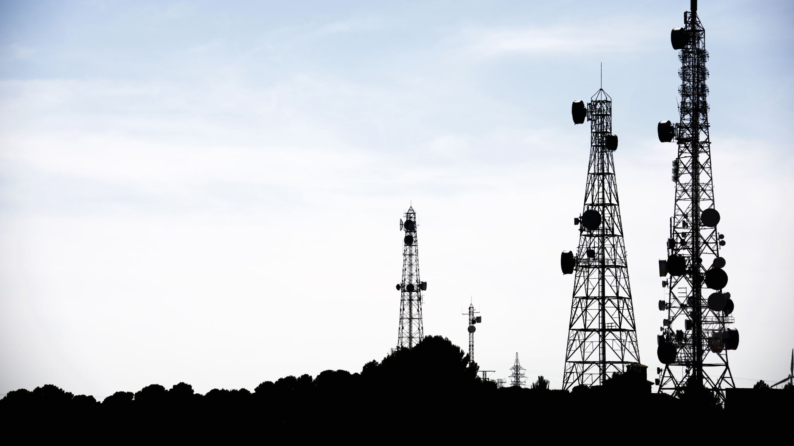
Телекоммуникации и космические системы
Спутниковая связь (C-, Ku-, Ka-диапазоны)
Сигнальная и траекторная обработка
Радиолокация и радиоизображения космических объектов
Мониторинг околоземного космического пространства

Slide 6
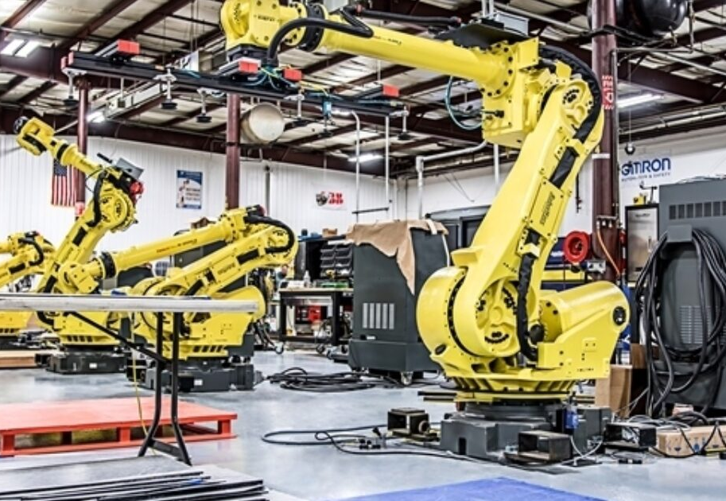
Робототехника и киберфизические системы
Системы технического зрения реального времени
Беспилотные летательные аппараты
Управление группами роботов
Интерфейсы "человек-машина"

Slide 7

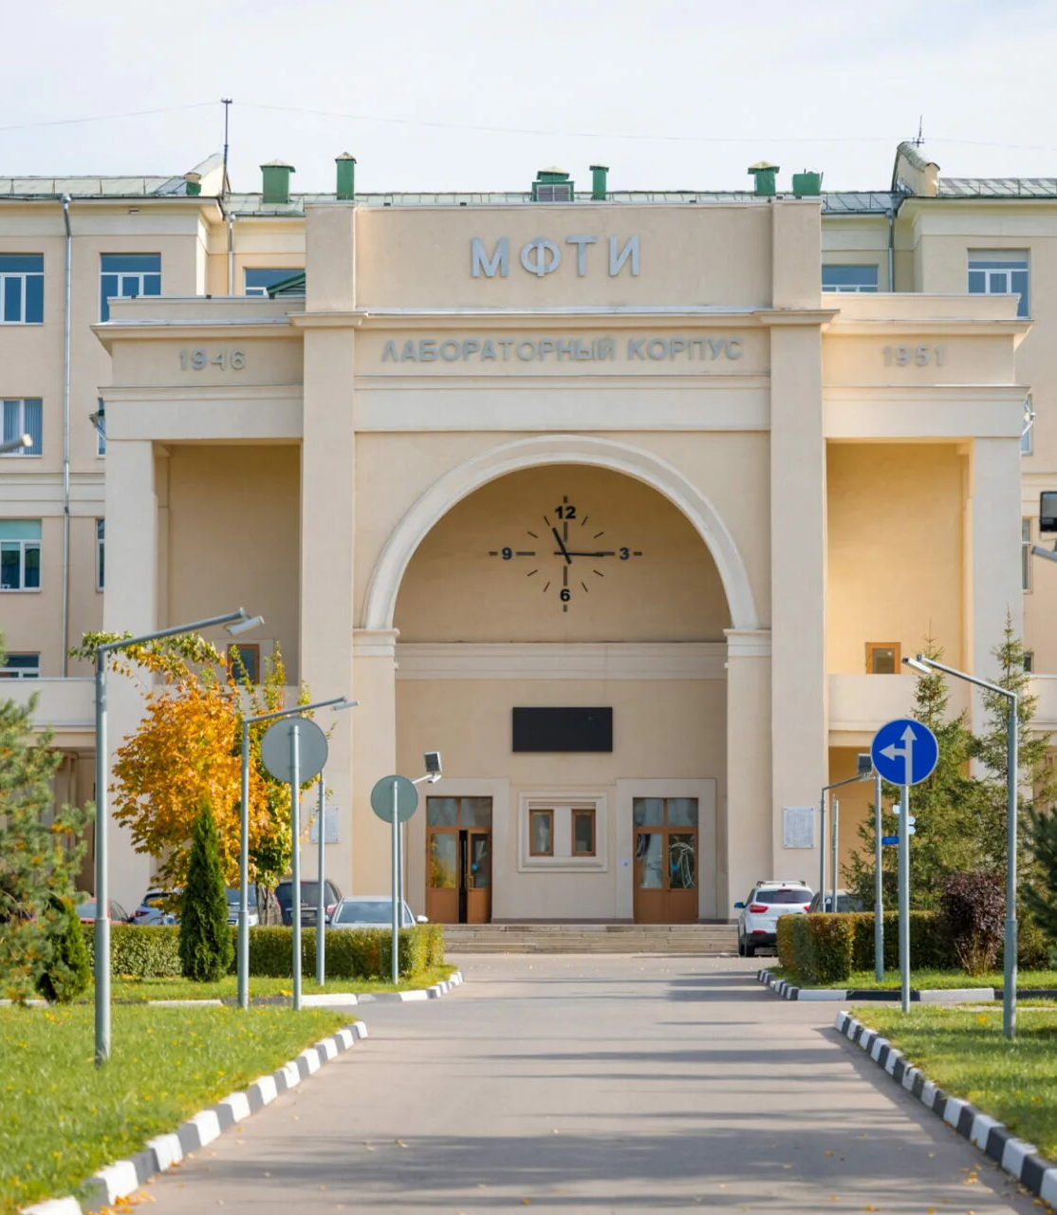
Заключение
МФТИ — лидер фундаментальных исследований в IT
Более 100 лабораторий по компьютерным наукам
Междисциплинарный подход (NBIC-конвергенция)
Подготовка кадров для технологического суверенитета России

